Slide 1


Creación de un Master DALI.
Control de una/varias luminarias basado en un microcontrolador Cortex M4.
Máster Universitario Ingeniería de Telecomunicación
Autor: Pascual Martínez Pérez
Consultor: Aleix López Antón
Junio 2016.

Slide 2
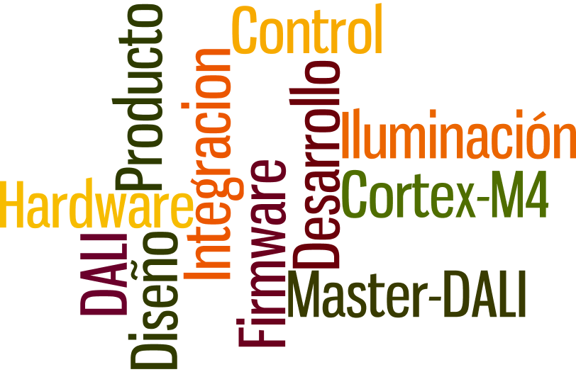
Motivación y Objetivos

Slide 3

Lámparas. Regulación y Control
Regulación
Lamparas
Control
Sistema de iluminación

Slide 4

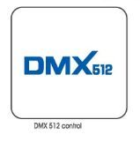


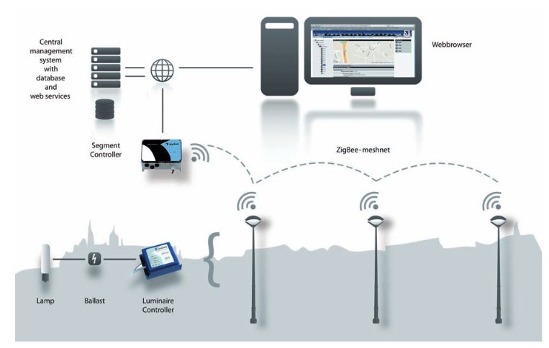
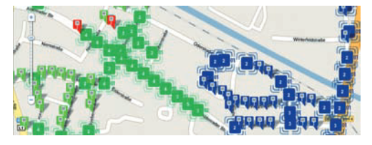
Protocolos y Sistemas iluminación

Slide 5
DALI. Propósito y propiedades
Atenuación
Apagar Encender
Protocolo sencillo
Selección
Escenas
Automatización
Cable estándar
Control común
Diversos fabricantes
Sin polaridad

Slide 6
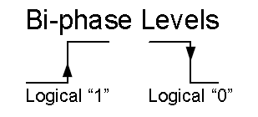
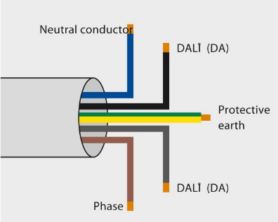
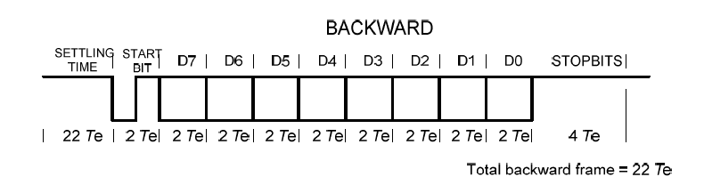
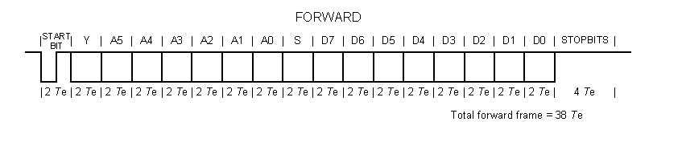
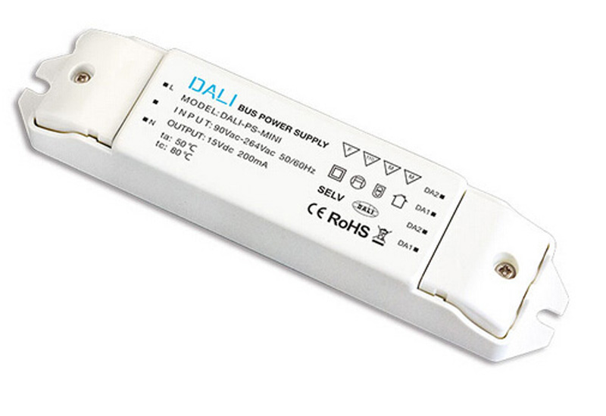
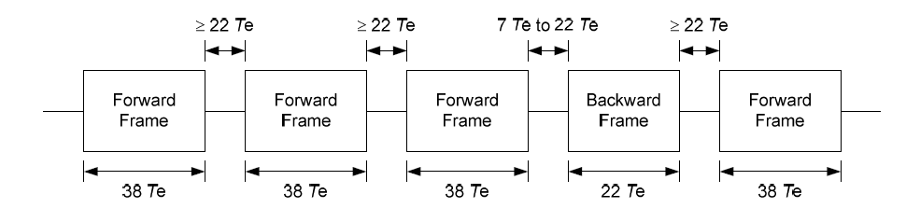
DALI. Capa Física
Cableado normalizado para el bus
Codificación Manchester
Tramas de datos
Alimentación Bus
Tiempos de envío y respuesta

Slide 7
DALI. Capa Stack comandos
Difusión
Grupo
Individuales
Escenas
Implementados en el microcontrolador

Slide 8
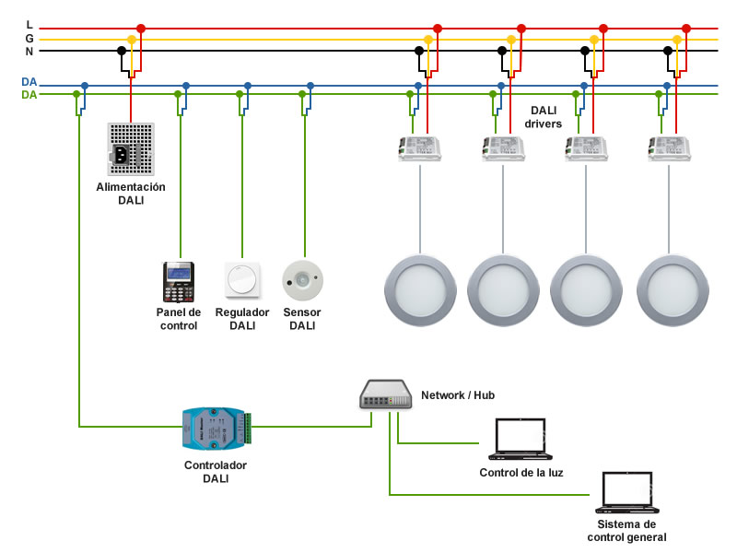
DALI. Sistema completo
Individuales
64 dispositivos iluminación
64 dispositivos de control
Grupos
16 Grupos
Escenas
16 Escenas

Slide 9
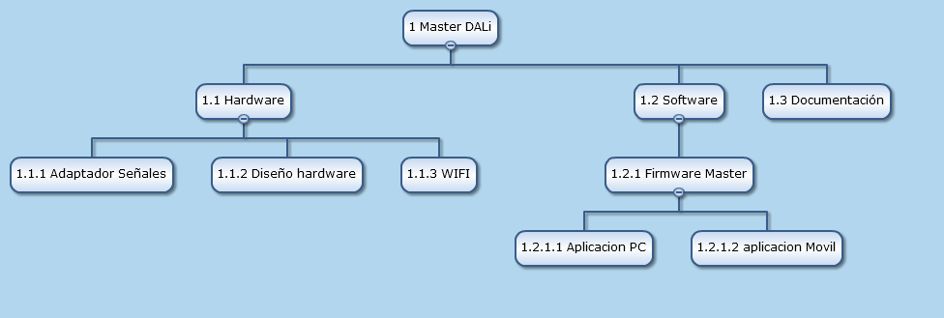
Estrategias diseño e implementación
Inventario
¿Qué disponemos?
Selección
Hardware. Plataforma desarrollo
Software. Lenguaje+IDE
Especificaciones
Especificaciones según norma
Diseño
Hardware
Software
Maqueta
Realización maqueta del sistema
Control Iluminación
Prueba de comandos ON / OFF
Conexión
Dotarlo de conexión exterior (WIFI)
Interfaz Comunicación
Crear interfaz
Aplicación
Conexión Fijo
Conexión Móvil
Objetivos +
Control Varias Lámparas
Gestión escenas

Slide 10
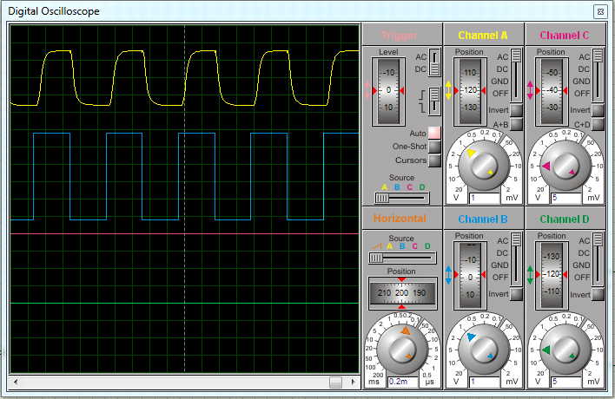
Diseño Hardware. Adaptador Señales
Opto-Aislado
Bajo Comsumo
Sin Polaridad
Adaptador señales
Hardware
Señal Alta (1Lógico)
Señal Baja (0 Lógico)
Cortocircuito Bus

Slide 11
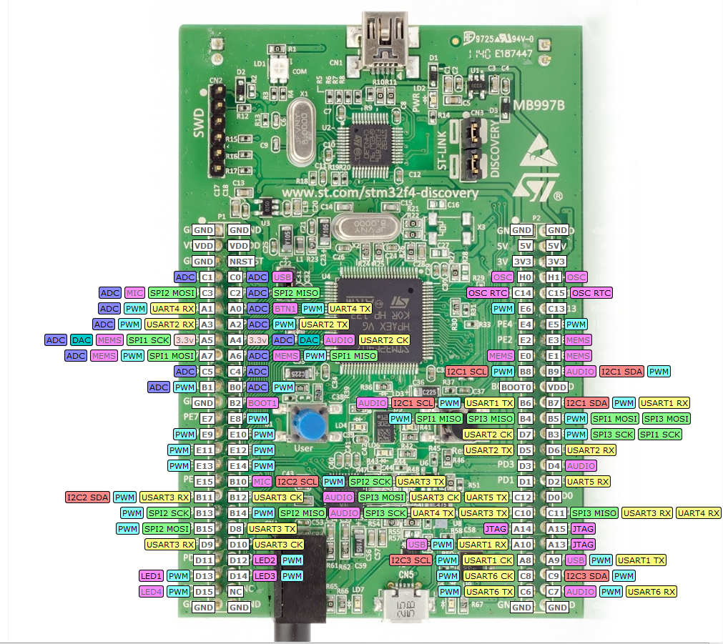
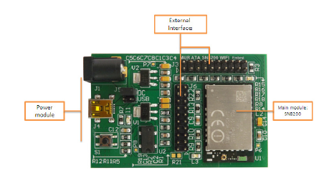
Diseño Hardware. Plataforma desarrollo

Slide 12
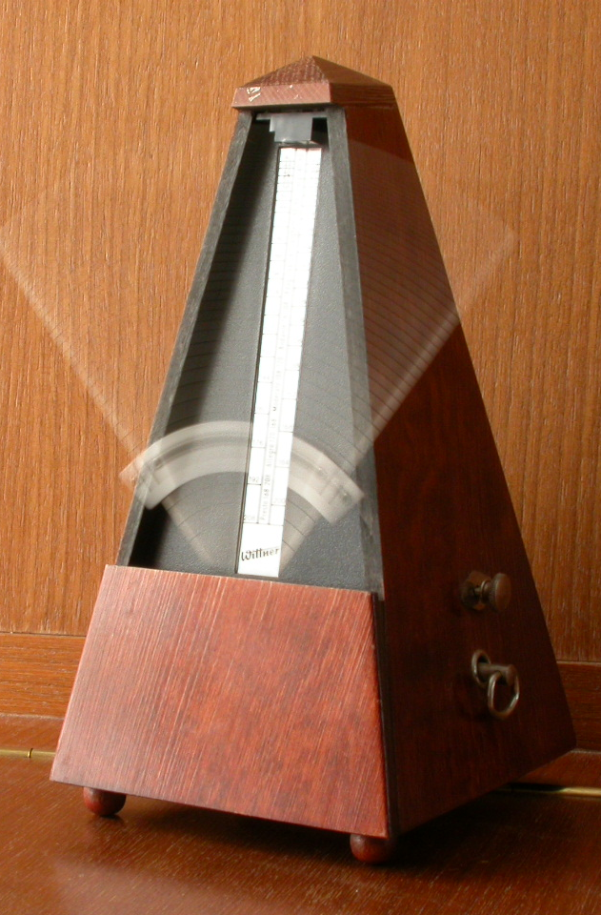
Diseño Software. Transmisión
1 bit start
Direccion
Comando
2 bits Stop
Leer
Para Mi?
Realizar Acción
Respuesta?

Slide 13
Diseño Software. Recepción
1 bit start
Respuesta
2 bit stop
Leer
Respuesta OK
Visualizar

Slide 14
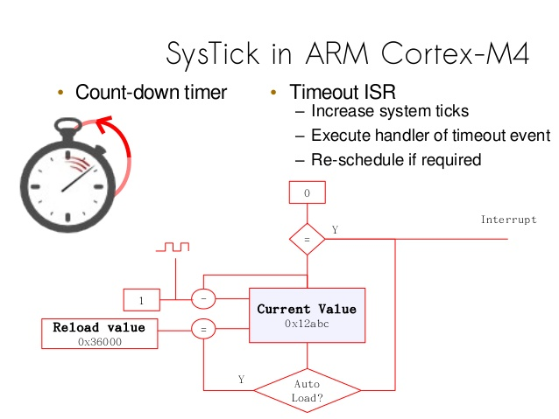
Diseño Software. Base de tiempos

Slide 15

Diseño Software. Máquina de estados
Inicio Placa
Inicio Dali
Inicio
NEW_DATA?
Si
Ver_dato
No
WAIT
SEND_DATA?
Si
TX_Dali
Fin Recepción
No
ANSWER
Si
Interrupción TX
Time out
RX_Dali
TX
Wait
RX
RX
No
ANSWER
Si
ERROR
Interrupción RX
No

Slide 16
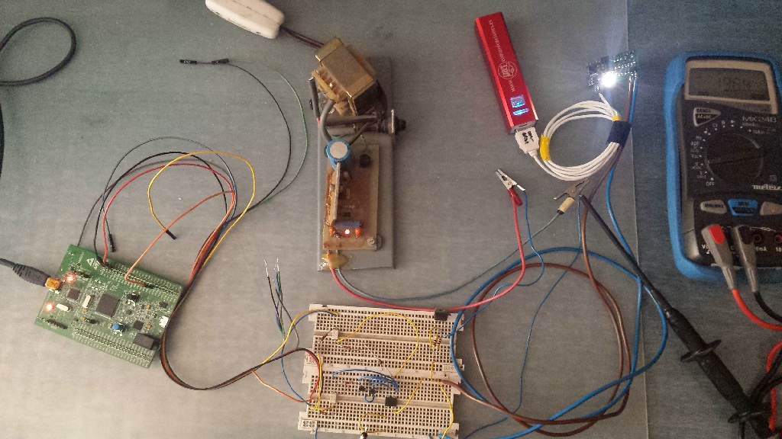
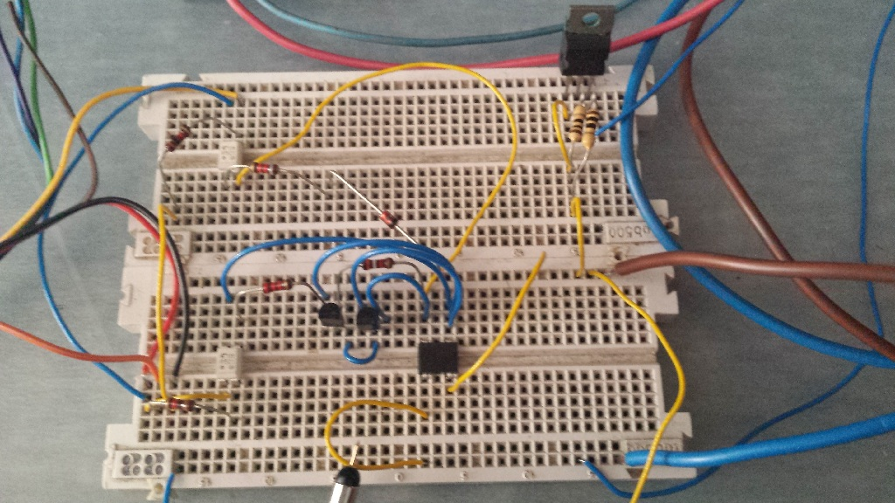
Maqueta del sistema
Alimentación Slave
Slave Dali
Fuente Alimentación Bus
Tensión en el Bus
Bus Dali
Adaptador de señales
TX
PD1
Circuito Recepción
Placa Microcontrolador
Limitador de corriente del bus
Optoacopladores
Darlington de salida
Puente Rectificador
Salida Bus
RX PD3
Circuito Transmisión

Slide 17
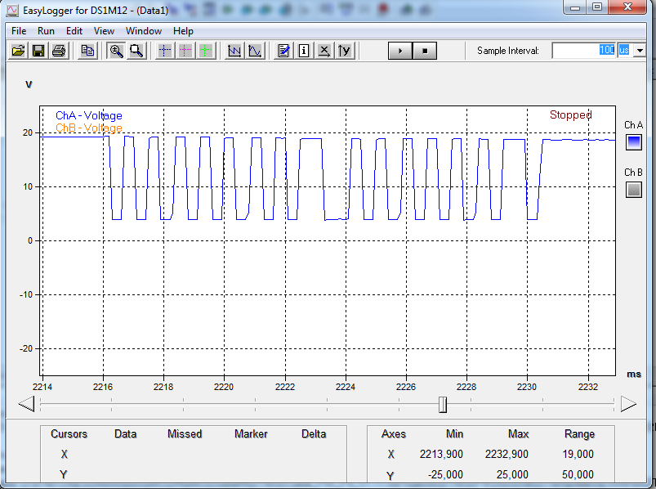
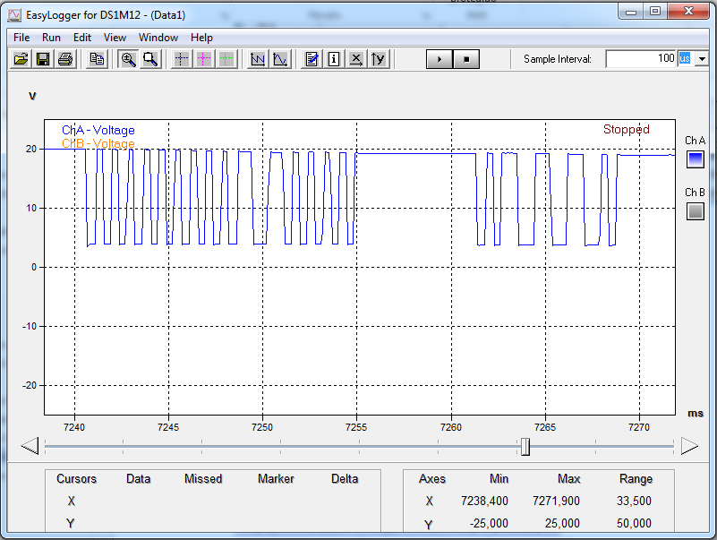
Maqueta del sistema. Funcionamiento
Trama de un comando con respuesta:
Pregunta sobre ajuste luminosidad
Trama de un comando: ajuste luminosidad

Slide 18
Conclusiones
Realización de una maqueta de un sistema de iluminación real.
Conocimientos adquiridos en el desarrollo del mismo.
Diseño y montaje del hardware asociado con el adaptador de señales . Funcionamiento OK.
Conectividad no conseguida. No se puede programar secuencias de comandos para que se vayan ejecutando secuencialmente, lo que se llama programar una escena. Por ejemplo variaciones de luminosidad en función de la hora, etc…
Problemas:
Búsqueda de soluciones sencillas para su implementación.
Se ha modificado la base de tiempos del sistema también usada por las mediciones de tiempo de las uart. Razón por la cual no se puede dar conectividad.
Mejoras:
Evitar modificar la base de tiempo del sistema.
Decodificar Manchester Mediante Timmers

